Slide 1

Trabajo práctico grupal: Redes
Integrantes:
Álvarez Jonathan
Britez Martín
Carrizo Lorenzo
Oubel Franco

Slide 2

¿Qué son las redes?
Se entiende por redes de computadoras, redes de comunicaciones de datos o redes informáticas a un conjunto de sistemas informáticos interconectados mediante diversos dispositivos alámbricos o inalámbricos.

Slide 3
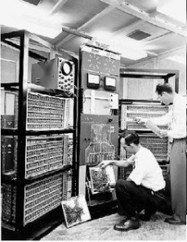
La invención de las redes de computadoras marcó una revolución tecnológica, social y económica, permitiendo la interacción a distancia para numerosas operaciones, y es uno de los grandes adelantos de finales del siglo XX en materia de informática. El primer indicio de redes de comunicación fue de tecnología telefónica y telegráfica.

Slide 4
Tipos de Redes
Redes de área local
Red de área amplia
Red dedicada
Red de área metropolitana
Red inalámbrica
Otros tipos de redes

Slide 5
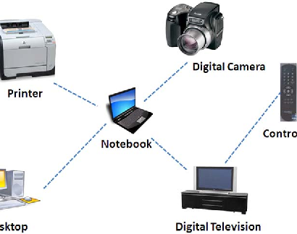
Red de área personal
La PAN (Personal Area Network) es una red de computadoras para la comunicación entre distintos dispositivos (tanto computadoras, puntos de acceso a internet, teléfonos celulares, PDA, dispositivos de audio, impresoras) cercanos al punto de acceso. Estas redes normalmente son de unos pocos metros y para uso personal, así como fuera de ella..

Slide 6
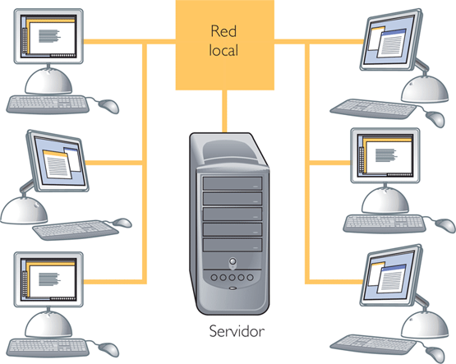
Red de área local
A esta red también se la conoce como LAN (Local Area Network) por las iniciales de su nombre en inglés.
Esta red abarca un parea reducida en una casa, departamento o un edificio.
Una red de área local puede servir a sólo dos o tres usuarios o a cientos de usuarios en una oficina más grande. Las redes LAN incluyen cables, conmutadores, enrutadores y otros componentes que permiten a los usuarios conectarse a servidores internos, sitios web y otras redes LAN a través de redes de área extensa (WAN).
Ethernet y Wi-Fi son las dos principales formas de habilitar las conexiones LAN. Su extensión está limitada físicamente a un edificio o a un entorno de 200 metros, o con repetidores podría llegar a la distancia de un campo de 1 kilómetro.

Slide 7
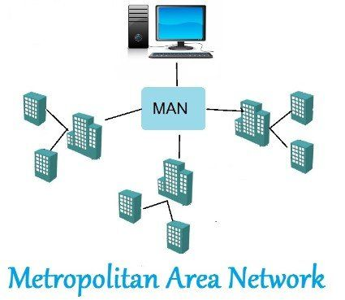
Red de área metropolitana
La red MAN (Metropolitan Area Network) es una red de telecomunicaciones de banda ancha que comunica varias redes LAN en una zona geográficamente cercana. Por lo general, se trata de cada una de las sedes de una empresa que se agrupan en una MAN por medio de líneas arrendadas. Para ello, entran en acción routers de alto rendimiento basados en fibra de vidrio, los cuales permiten un rendimiento mayor al de Internet, y la velocidad de transmisión entre dos puntos de unión distantes es comparable a la comunicación que tiene lugar en una red LAN.
Las redes de área metropolitana comprenden una ubicación geográfica determinada “ciudad, municipio”, y su distancia de cobertura es mayor de 4 km. Son redes con dos buses unidireccionales, cada uno de ellos es independiente del otro en cuanto a la transferencia de datos.

Slide 8
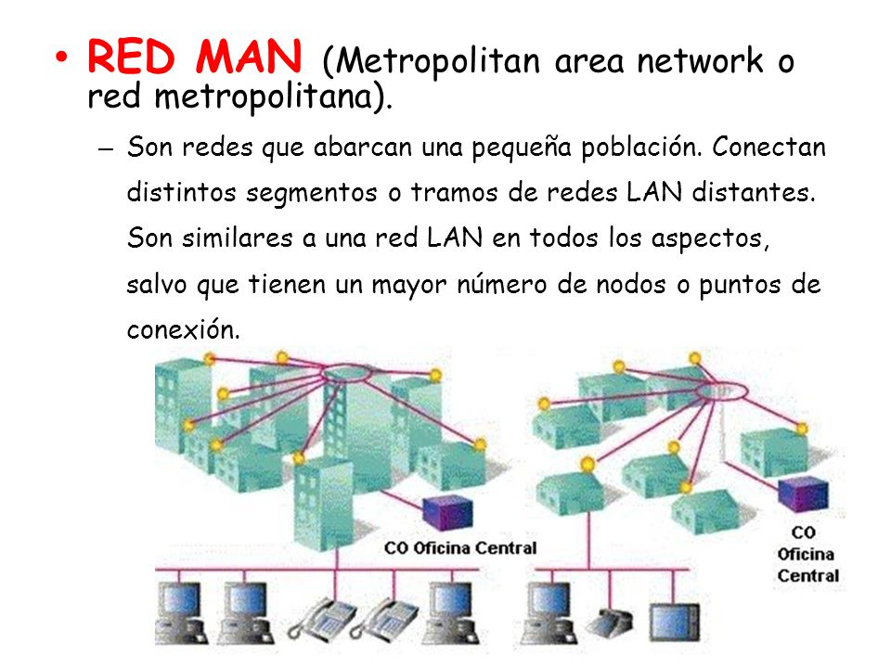
es una red de alta velocidad (banda ancha) que da cobertura a un área geográfica limitada como una ciudad, pueblo o área metropolitana.

Slide 9
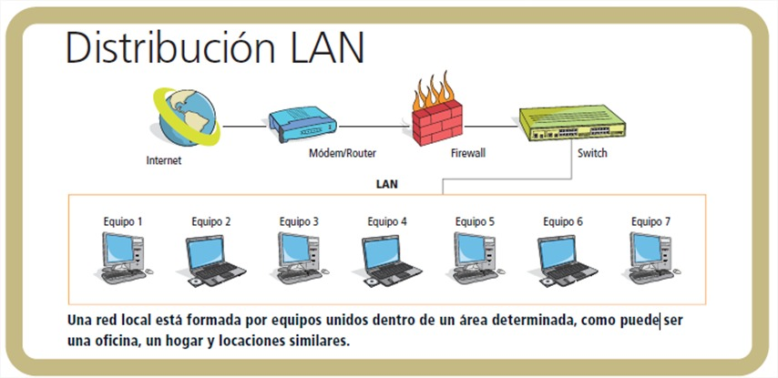
Su extension está limitada fisicamente a un entorno de 200 metros o con Repetidores que podrian llegar a la distancia de un campo de 1 km.

Slide 10
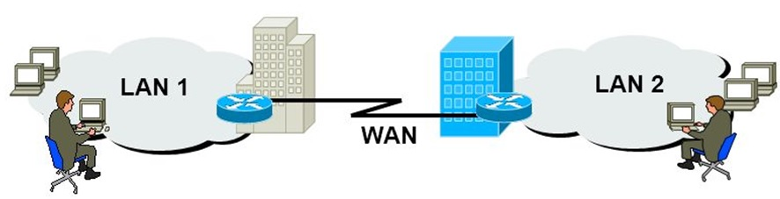
Red de área amplia -WAN
La red de área amplia también se la conoce como WAN (Wide Area Network) y es una red a gran escala que abarca países e incluso continentes. No conectan ordenadores, sino otras redes como la LAN. Las WAN pueden ser públicas o estar gestionadas por empresas para conectar varias ubicaciones a grandes distancias.
Permite usar un software especial para que entre sus elementos de red coexistan minicomputadoras y macrocomputadoras.
Se deben emplear equipos con una gran capacidad de memoria, ya que este factor repercute directamente en la velocidad de acceso a la información.
Desventajas
Ventajas
No se limita a espacios geográficos determinados.
Ofrece una amplia gama de medios de transmisión, como los enlaces satelitales.
No destaca por la seguridad que ofrece a sus usuarios. Los virus y la eliminación de programas son dos de los males más comunes que sufre la red WAN.

Slide 11
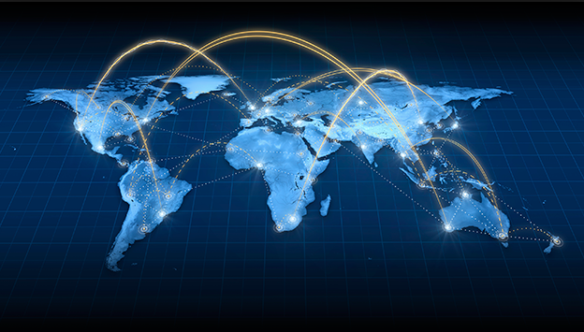
Red global
A este tipo de red también se la conoce como GAN (Global Area Network). Las empresas que también son activas a nivel internacional mantienen redes aisladas que comprenden varias redes WAN y que logran, así, la comunicación entre los ordenadores de las empresas a nivel mundial. Las redes GAN utilizan la infraestructura de fibra de vidrio de las redes de área amplia (Wide Area Networks) y las agrupan mediante cables submarinos internacionales o transmisión por satélite.

Slide 12
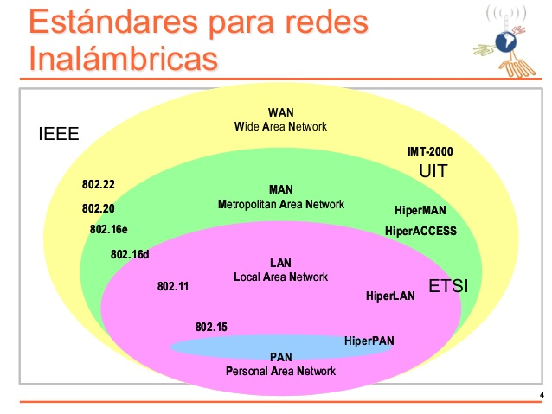
Clasificación de redes según su alcance

Slide 13
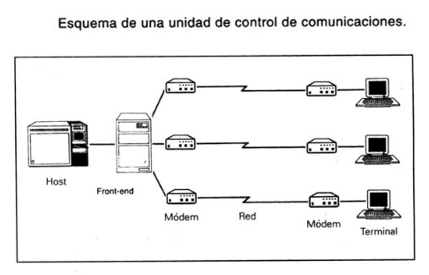
Red dedicada
Constituida por lo que se conoce como líneas dedicadas o líneas alquiladas, está formada por un enlace punto a punto permanente entre los ordenadores o routers que se desean unir. Una línea dedicada es únicamente un medio de transmisión de datos a nivel físico, todos los protocolos de niveles superiores han de ser suministrados por el usuario.

Slide 14
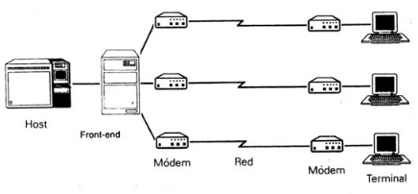
Redes punto a punto
Permiten la conexión en línea directa entre terminales y computadoras. La ventaja de este tipo de conexión se encuentra en la alta velocidad de transmisión y la seguridad que presenta al no existir conexión con otros usuarios. Su desventaja sería el precio muy elevado de este tipo de red

Slide 15
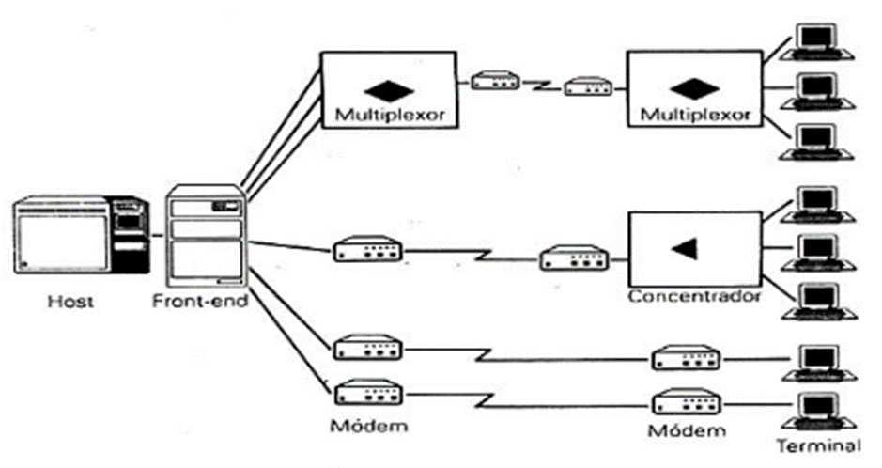
Redes Multipunto
Permite la unión de varios terminales a su correspondiente computadora compartiendo una única línea de transmisión. La ventaja consiste en el abaratamiento de su costo, aunque pierde velocidad y requiere amplificadores,difusores de señal o de multiplexores que permiten compartir líneas dedicadas

Slide 16
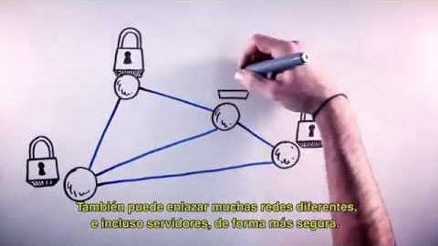
VPN
(Red privada virtual)

Slide 17
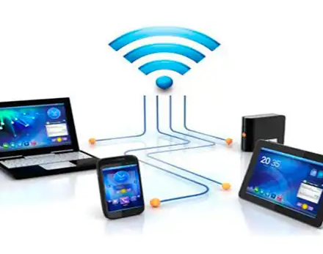
Red inalámbrica
Es un término que se utiliza en informática para designar la conexión de nodos sin necesidad de una conexión física (cables), y ésta se da por medio de ondas electromagnéticas. La transmisión y la recepción se realizan a través de puertos.
Una de sus principales ventajas es notable en los costos, ya que se elimina todo el cable ethernet y conexiones físicas entre nodos, pero también tiene una desventaja considerable ya que para este tipo de red se debe de tener una seguridad mucho más exigente y robusta para evitar a los intrusos. En la actualidad las redes inalámbricas son una de las tecnologías más prometedoras.

Slide 18

FIN

